Slide 1



王利华@vczero 携程框架研发部
lh_wang@ctrip.com
wlhmyit@126.com

Slide 2


怀才就像怀孕,时间久了才会让人看出来 —— Android难产？ Or 10月
双胞胎 概率1／90 & React Native需要做到相同API跨平台 & Android引擎定制和多样化
一次学习，多个平台开发
还需要继续么？

Slide 3
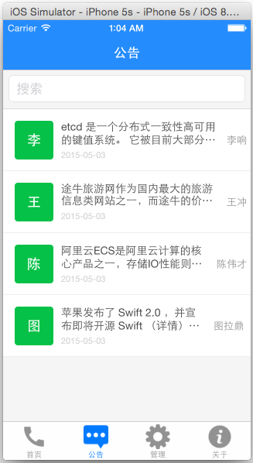
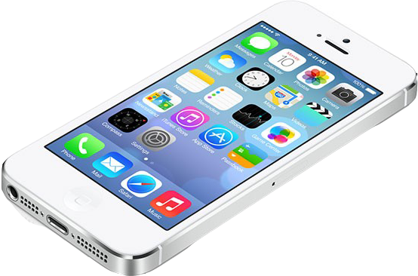

提纲
React Native 常用语法
React Native 开发模式
React Native 踩过的坑…
携程框架部 & React Native
Demo: “百灵鸟”通讯录App

Slide 4
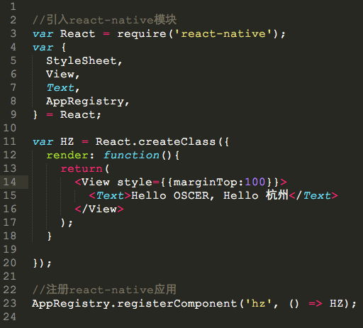
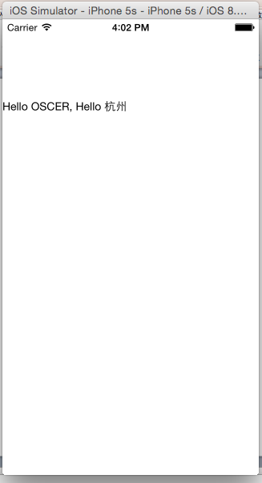
常用语法之初体验
Require：引入模块
React.createClass创建组件类
Render方法渲染试图
JSX & XML DOM
AppRegistry注册应用入口

Slide 5
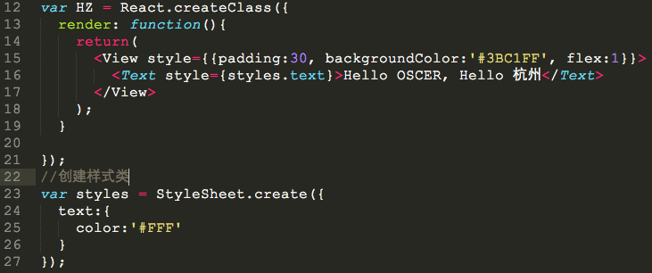
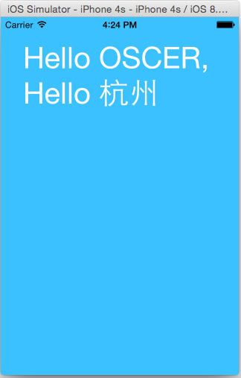
常用语法之CSS规则
内联样式
类样式
内联样式：第一个{ }是js语法，相当于模板EJS引擎的<%%>
内联样式：第二个{ }是js对象或者JSX语法的组件
类样式： StyleSheet.create创建样式，可以引用text对象
样式驼峰命名

Slide 6
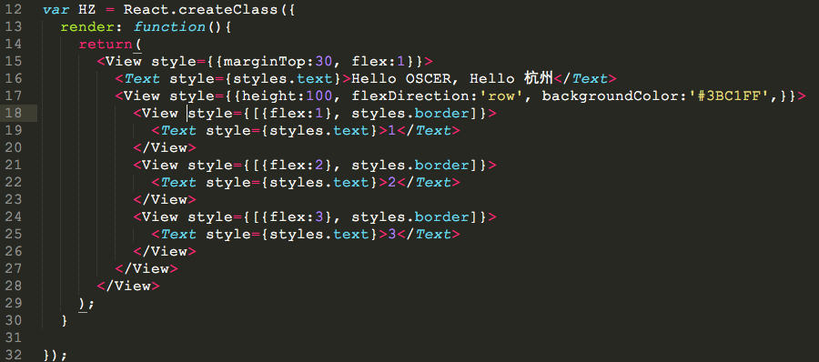
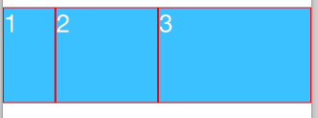
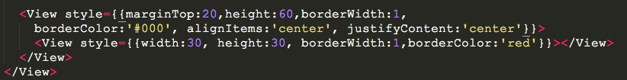

常用语法之Flex布局
flex：比例1＋2+3
flexDirection: row or column
alignItems：水平居中
justifyContent: 垂直居中

Slide 7
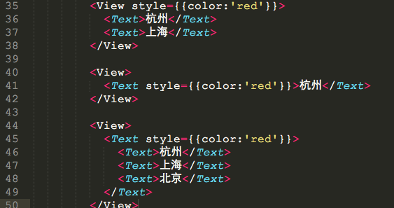
常用语法之css继承？
能否设置全局字体、字体样式是否能够继承？
--<Text><Text></Text></Text>嵌套
-- 开发一个文本组件，内嵌继承
效果
杭州
上海
杭州
杭州上海北京

Slide 8

常用语法－组件化

Slide 9
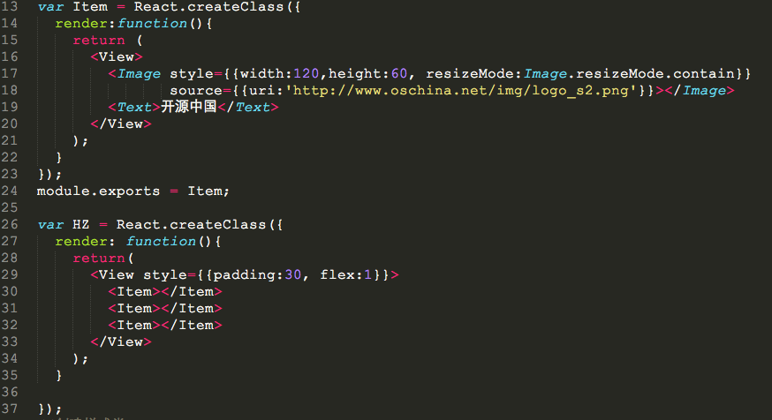
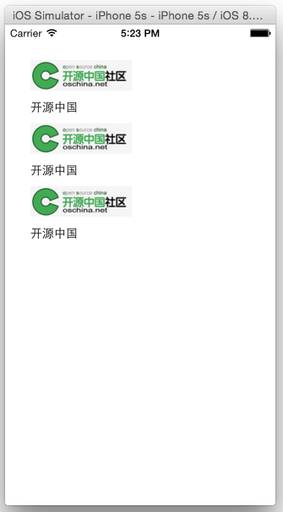
常用语法－组件化 & 自定义组件
module.exports
组件引用require
组件得好处？ & 颗粒化
复杂组件如何做，有需要哪些要素？--下一张ppt

Slide 10
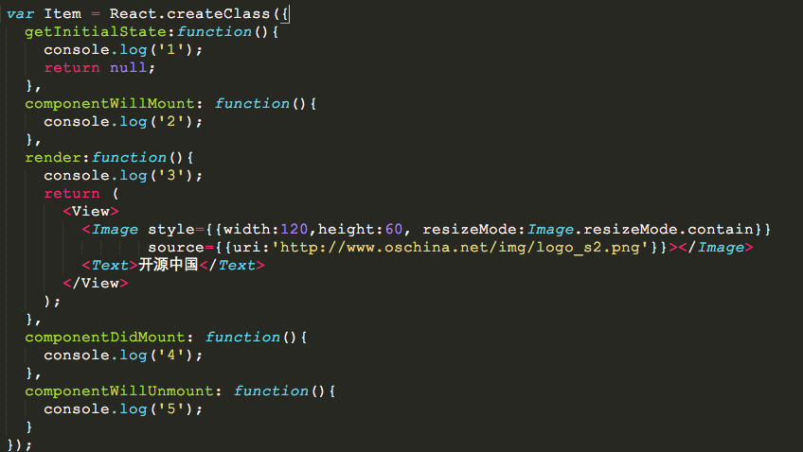
常用语法－组件生命周期
getInitialState
componentWillMount
Render
componentDidMount

Slide 11
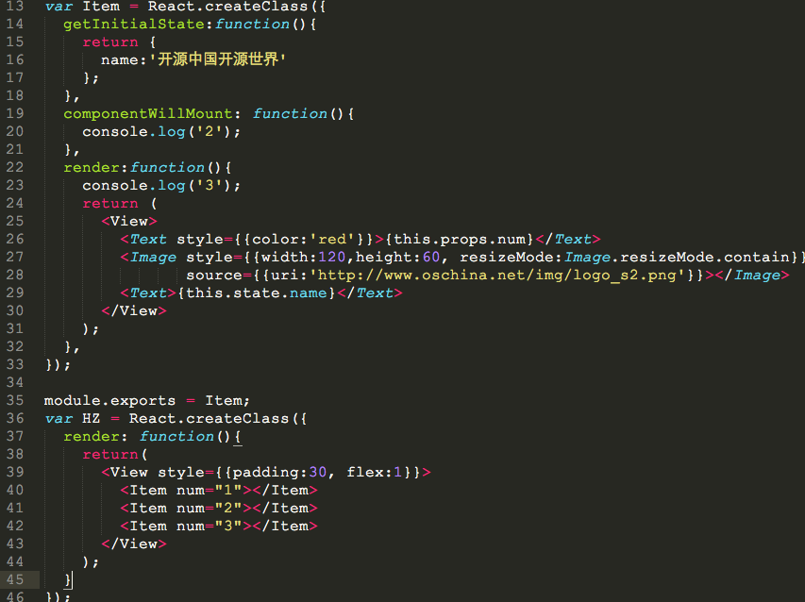
数据状态引用－props & state & ref
props属性，扩展内部视图和数据model
state状态
ref引用
-->复杂组件得构建？

Slide 12
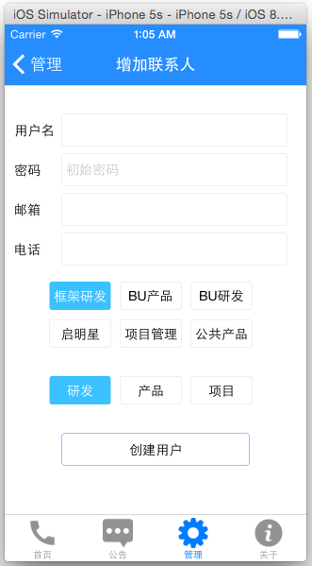
基本组件
基本API
Text
Image
View
NavigatorIOS
ScrollView
TabBarIOS
TabBarIOS.Item
TextInput
TouchableHighlight
TouchableOpacity
AlertIOS
ActionSheetIOS
AppRegistry
AsyncStorage
LinkingIOS
PixelRatio
StatusBarIOS
StyleSheet

Slide 13

开发模式
优衣库 or 海澜之家？
前端工程师 ＋ iOS工程师

Slide 14
坑 & 总结
(1)React Native的样式必浏览器端少很多，目前有80个属性；
(2)Object-C组件扩展和暴露：https://facebook.github.io/react-native/docs/nativecomponentsios.html#content
(3)图片的自适应使用resizeMode:Image.resizeMode.contain
(4) AsyncStorage拉取异步数据，如何处理在当前视图渲染？
可以在上一个组件获得数据之后再通过props传递；
或者使用全局的变量加载….
(5)flexbox在native和浏览器端存在一些差异
(6)borderWidth:1不是最细的线，应该是1 / PixelRatio.get() PixelRatio是一个组件
(7) Dimensions获取屏幕宽高： Dimensions.get('window').width Dimensions.get('window').height
(8) AdSupportIOS.getAdvertisingId:获取设备id
(9)不使用navigator，进行视图的切换，可以采用flex:0, opacity：0
(10)….

Slide 15




携程无线框架团队在React-Native上面做的一些尝试：
（1）开发者使用ReactJS开发的应用程序可以转成React-Native代码
（2）React-Native代码可以直接打包成ReactJS前端代码
Lizard
mole
HR广告位：招贤纳士
lh_wang@ctrip.com

Slide 16
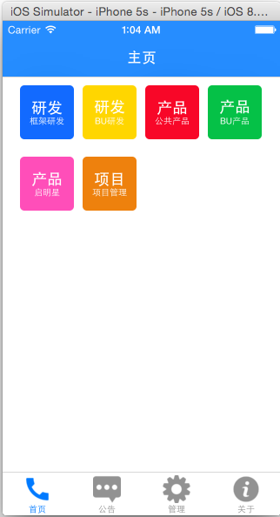
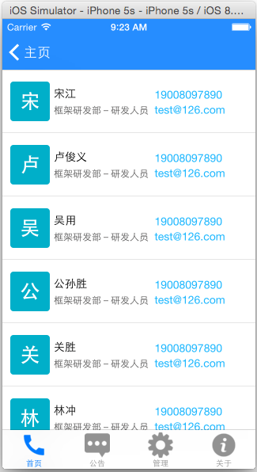
Demo演示：百灵鸟
https://github.com/vczero/React-Native-App http://git.oschina.net/vczero/React-Native-App

Slide 17


